Slide 1
Histarantia Meilenstein 2
Raphael Caradona
Fabio Jaenecke
Michèle Trebo
Marko Despotovic
Notes:
Beamer einschalten, mit drücken auf Input überprüfen, ob eingeschaltet. Auf Kanal analog-pc2 wechseln.-

Slide 2
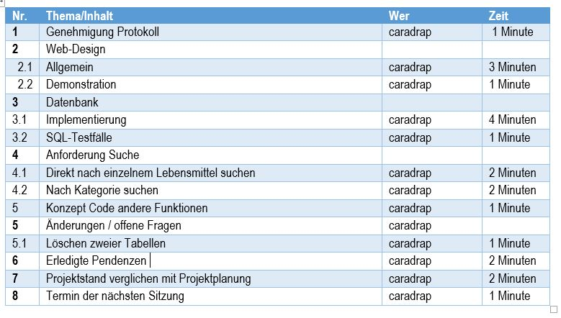
Traktandenliste
Genehmigung Protokoll
Web-Design
Datenbank
Anforderung Suche
Änderungen/offene Fragen
Erledigte Pendenzen
Vergleich Projektstand
Termin nächste Sitzung

Slide 3
Genehmigung Protkoll
Protokoll Meilenstein 1
Mockups und ER-Schema

Slide 4
Webdesign
Home-Menü
Unterseiten nach Funktionen aufgeteilt
Demonstration

Slide 5
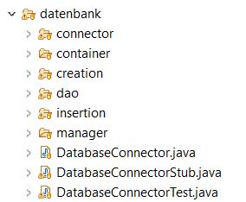
Datenbank
Ordner mit Subordnern
Erstellung, Befüllung, Verbindung

Slide 6
Anforderung Suche
/F3000/ und /F3100/
JSP-Seite und Servlet
Nicht fertig implemtiert

Slide 7
Konzept Code für andere Funktionen
Dokumentation mit Klassen und Methoden
Klassen Rangliste, Mahlzeitassistent, Beliebtheitsskala und FAQ

Slide 8
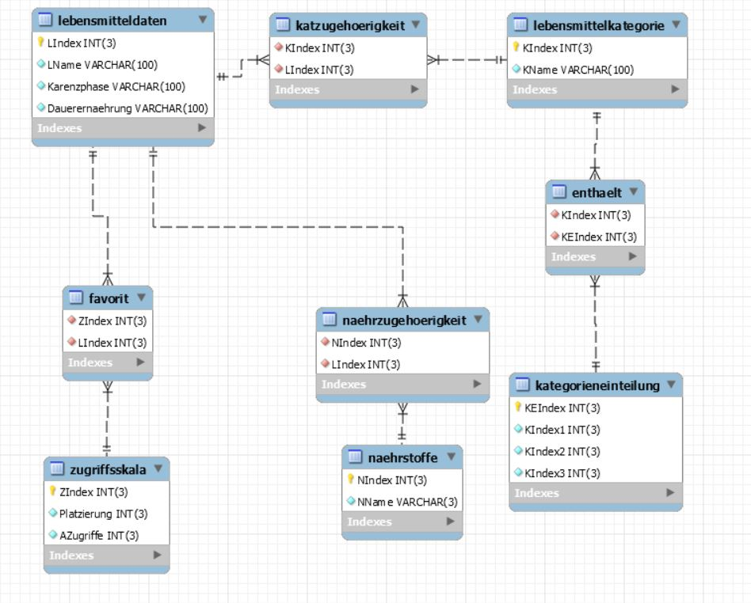
Änderungen/offene Fragen
2 Tabellen entfernt
Anpassung Schieberegler

Slide 9
Erledigte Pendenzen
Datenbank, Webseite erledigt
/F3000/ und /F3100/ nicht erledigt

Slide 10
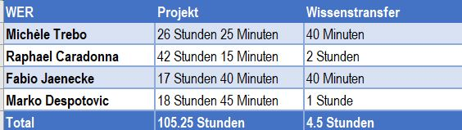
Projektstand

Slide 11
Nächste Sitzung
Meilenstein 3
26.04.2018 um 17:10

